Slide 1
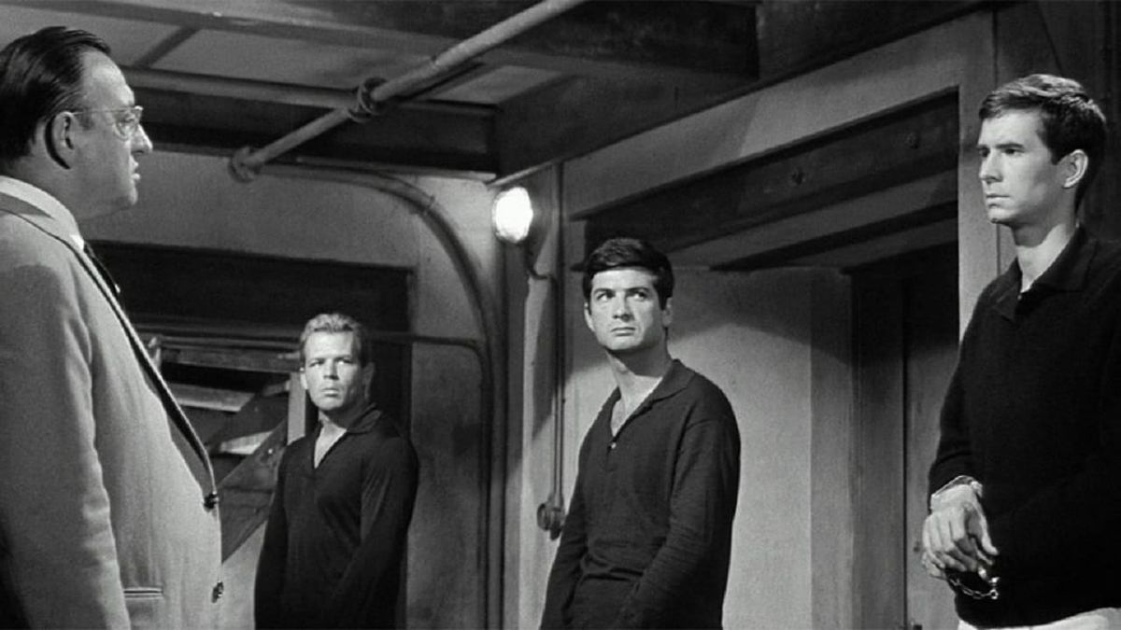
LA GLAİVE ET LA BALANCE kılıç ve terazİ
ÇERÇEVE

Slide 2
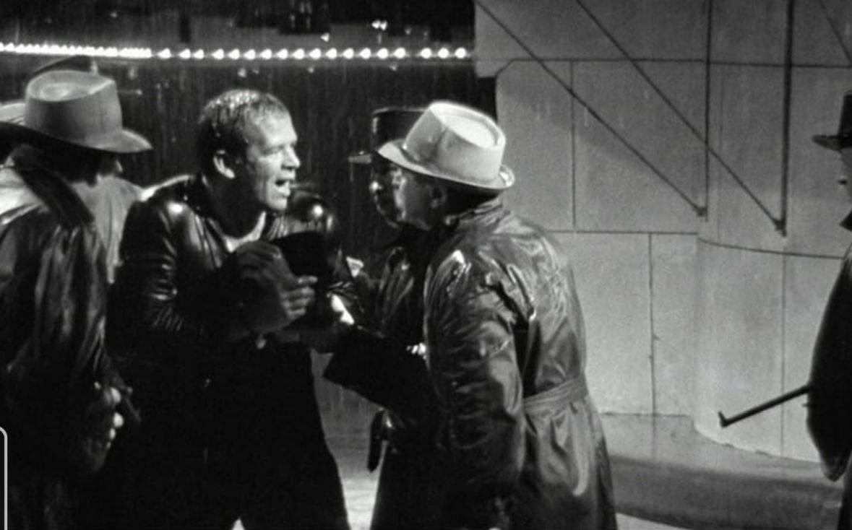
LA GLAİVE ET LA BALANCE
Film suçluluk meselesini ele alan bir film. Filmde bir çocuk öldürülüyor ve polisler çocuğun öldürüldüğü yerden kaçan 2 adam görüyor. Ancak bu iki kişi bir deniz fenerinde sıkıştırıldığında, sığınaktan iki değil üç adam çıkıyor ve filmde hangisinin suçsuz olduğu bulunmaya çalışılıyor.
"La Glaive et la Balance", dönemin adalet sistemine dair eleştiriler getiren bir yapımdır. Hukuk, etik değerler ve tarafsızlık gibi temalar etrafında şekillenen film, izleyiciyi toplumsal eşitsizlikleri ve yargı sistemindeki çelişkileri sorgulamaya teşvik eder. Filmde işlenen davalar, sadece bireysel değil, aynı zamanda kolektif bir çatışmanın izlerini taşır. Bu yönüyle film, dönemin sosyo-politik gerilimlerini yansıtarak, adaletin idealist bir kavramdan öte, pratikteki sorunlu doğasına dikkat çeker.

Slide 3
Film, Cezayir Bağımsızlık Savaşı’nın sona erdiği dönemdeki Fransız toplumunun kırılganlıklarını ve değişim sancılarını adalet ekseninde işler. Bu bağlamda, dönemin modernleşen Fransa’sında bireylerin hak arayışını, hukukun sınırlarını ve toplumun etik değerlerle çatışmasını ele alan önemli bir tarihsel ve sosyal belge niteliği taşır.

Slide 4
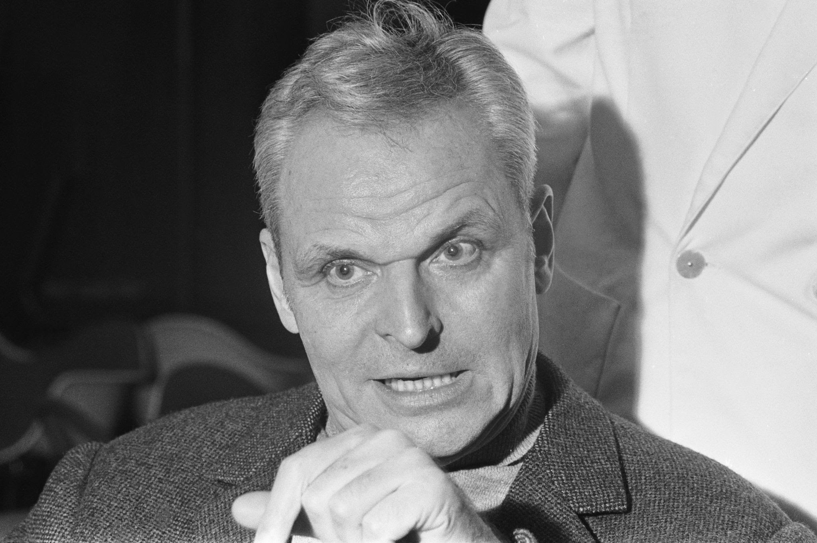
Cayatte’ın Tarzı: André Cayatte, sinemasında genellikle adalet sistemine eleştirel bir bakış getirir. La Glaive et la Balance, yönetmenin bu tarzını yansıtan en önemli filmlerden biridir. Film, bireylerin adalet karşısındaki çaresizliğini ve toplumsal sistemin bireysel hayatlara etkisini inceler.

Slide 5
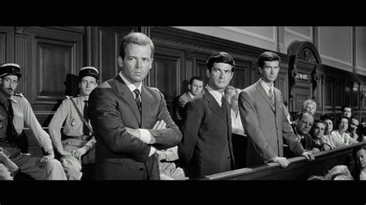
Tarİhsel Çerçeve
1960’lar, Fransa’da Cezayir Bağımsızlık Savaşı'nın etkilerini yoğun bir şekilde hissettiği bir dönemdir. Bu bağlamda, Fransa hem kendi kimliğini yeniden tanımlamak hem de sömürge sonrası dönemdeki toplumsal yaralarını sarmak için çabalamaktaydı. Özellikle, göçmen işçilerin topluma entegrasyonu, şehirleşme sorunları ve Cezayir Savaşı’nın yarattığı politik kutuplaşma, ülkenin genel atmosferini şekillendirmiştir. Bu dönemde Fransız toplumu, adalet sistemindeki taraflılık ve hukukun toplumsal eşitsizlikler karşısındaki yetersizliği gibi konularda giderek artan bir eleştirel tutum geliştirmiştir.

Slide 6
Sosyal Çerçeve
Film, bireysel ahlak ve toplumsal normlar arasındaki gerilimlere odaklanarak, Fransız toplumunda yaygınlaşan etik ve adalet tartışmalarını merkezine alır. 1960’lar Fransa’sında sınıfsal eşitsizliklerin, göçmenlerin maruz kaldığı ayrımcılığın ve toplumsal kutuplaşmanın yoğunlaştığı bir dönemdir. Filmde suç, yalnızca bireysel bir davranış olarak değil, toplumsal bir fenomen olarak ele alınır. Bu, dönemin sosyolojik ve hukuksal yaklaşımlarına paralel bir bakış açısı sunar.

Slide 7
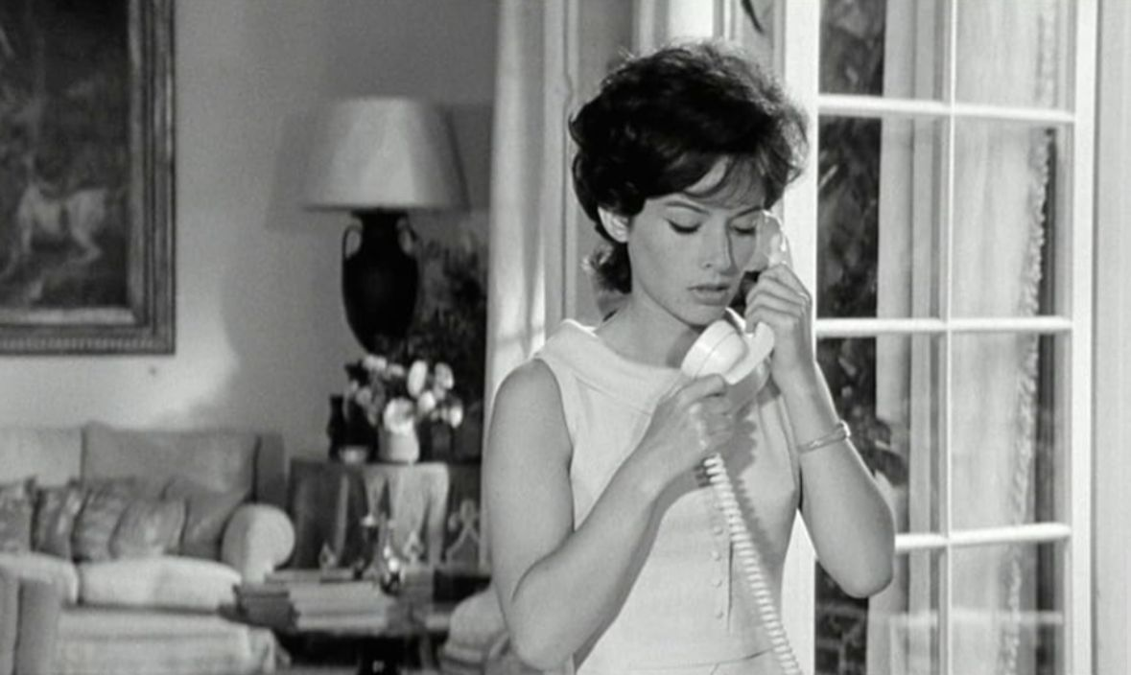
1960’LARDA DÜNYA SİNEMASI:
1960'lar, sinema tarihinin dönüm noktalarından biri olarak kabul edilir. Bu dönemde dünyada ekonomik, sosyal ve siyasi değişimlerin etkisiyle sinema sektöründe önemli yenilikler yaşanmıştır. Hollywood sineması altın çağının sonlarını yaşarken, Yeni Dalga (New Wave), Sinema Verité gibi akımlar dünya sinemasının yaratıcılığını zenginleştirmiştir.
Siyasi olaylar da sinemaya yansımıştır. Soğuk Savaş döneminin çekinceleri, Vietnam Savaşı ve İnsan Hakları Hareketi, çoğu filmde belirgin temalar haline gelmiştir. Bu yıllarda Avrupa ve Asya sineması, Hollywood'a alternatif olarak güçlenmiş, bağımsız yapımlar önem kazanmıştır.

Slide 8
Yeni teknolojilerin kullanımı ve televizyonun popüler hale gelmesi, sinema seyircisi üzerinde önemli bir etkide bulunmuş, sinemacıların anlatı tekniklerinde yeniliklere gitmesine yol açmıştır. Bu dönem, bağımsız sinemanın ve belgesel filmlerin altın çağı olarak da kabul edilir. Siyasi olaylar, sinema için zengin bir tema oluşmasına sebep olmuş ve toplumsal mesajlar içeren filmlerin sayısı artmıştır.

Slide 9
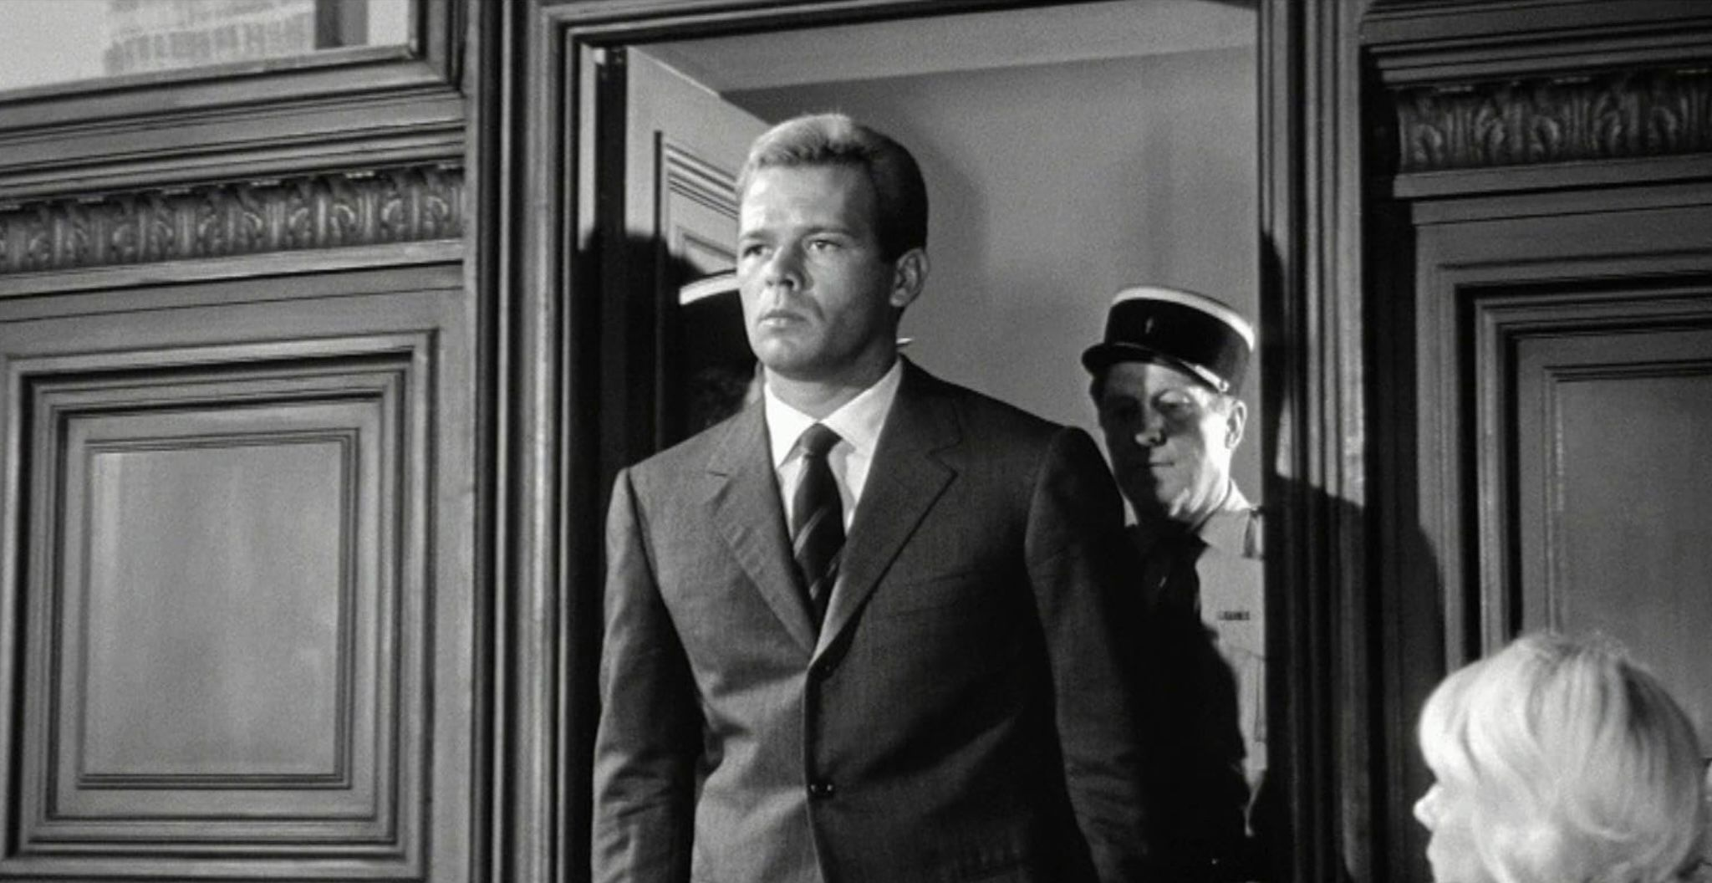
1960'larda Batı Avrupa Sİneması
1960’lar, Avrupa sinemasında yenilikçi ve toplumsal eleştiriyi merkeze alan bir dönemdir:
Fransız Yeni Dalga (Nouvelle Vague): 1960’larda Fransız sineması, Jean-Luc Godard, François Truffaut ve Claude Chabrol gibi yönetmenlerin önderlik ettiği Yeni Dalga hareketiyle özgürlükçü ve deneysel bir döneme girmiştir. Ancak André Cayatte, Yeni Dalga’dan farklı olarak toplumsal sorunlara odaklanan bir anlatım dilini tercih etmiştir.

Slide 10
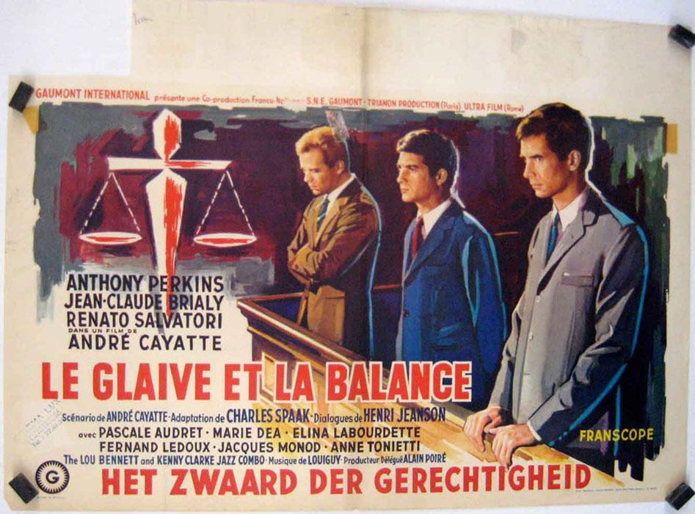
Politik ve Toplumsal Sinema: Avrupa genelinde sinema, siyasi ve sosyal meseleleri ele alan bir araç haline gelmiştir. Özellikle İtalya’da Neo-Realizm’in etkisiyle, alt sınıfların yaşamını yansıtan filmler yapılmıştır. Fransa’da ise adalet ve etik konuları, filmlerin merkezine yerleştirilmiştir.

Slide 11
1960'larda Fransa'nın Durumu
1960'lar, Fransız toplumu için hem sancılı hem de önemli bir yenilenme dönemidir. Cezayir Bağımsızlık Savaşı’nın etkileri, Fransız siyasetinde büyük çatışmalara yol açmış ve toplumu derinden bölmüştür. Cezayir’in 1962’de bağımsızlığını kazanması, Fransa’nın post-koloniyal politikalarında yeni bir çağı başlatmıştır.
Fransa’da modernleşme hızlanmış, sanayileşme ve tüketim toplumu öne çıkmıştır. Bununla birlikte, şehirleşme hızlandıkça kırsal kesimden göç eden kitleler, şehirlerde sosyoekonomik sorunlara yol açmış ve toplumsal eşitsizlikler belirgin hale gelmiştir. 1968 Mayısı’ndaki gençlik ayaklanmaları, çalışan sınıfların eylemleri ve feminist hareketler, bu dönemin toplumsal dinamiklerini yansıtmaktadır.
"La Glaive et la Balance" , bu sosyo-politik ortamda adalet sistemini eleştiren önemli bir yapımdır. Film, suç ve ceza arasındaki ince çizgiyi irdeleyerek etik değerlerin adalet sistemindeki yerine odaklanır. Aynı zamanda bireysel ahlakın toplumsal normlarla çatışmasını ve hukukun taraflılığını sorgulayan bir dışavurum sunar. La Glaive et la Balance, toplumu yansıtan bir ayna görevi görür. Film, dönemin sınıfsal farklılıklarını ve toplumsal çatışmalarını, adaletin nasıl işlediği bağlamında tartışmaya açar. Cezayir Savaşı sonrası dönemde Fransız toplumundaki bölünmüşlük ve adalet sistemine duyulan güvensizlik, filmin ana temalarını oluşturur.

Slide 12
1960’lar fransa’sının hukuksal yapısı
1. Anayasal Değişiklikler: 1958 yılında kabul edilen Beşinci Cumhuriyet Anayasası, 1960'larda Fransa'nın hukuki çerçevesini şekillendiren temel belge olmuştur. Bu anayasa, yürütme gücünü güçlendirmiş ve Cumhurbaşkanı'na geniş yetkiler tanımıştır.
2. De Gaulle Dönemi Reformları: 1960'lar, Charles de Gaulle'ün liderliği altında çeşitli reformların yapıldığı bir dönemdir. De Gaulle, merkezi yönetimi güçlendiren ve yerel yönetimleri sınırlayan politikalar izlemiştir. Ayrıca, bağımsız yargı ve idari reformlar bu dönemde gündeme gelmiştir.
3. Sömürge Hukukundan Ulusal Hukuka Geçiş: Fransa'nın eski sömürgelerinden gelen göçmenlerin entegrasyonu, hukuksal sistemde yeni düzenlemeleri gerektirmiştir. Bu dönemde, göçmen hakları ve yabancıların hukuki statüsü üzerine tartışmalar yoğunlaşmıştır.
4. Sosyal Haklar ve İşçi Hukuku: 1960'lar, işçi hareketlerinin ve sosyal hakların genişletilmesine yönelik hukuki düzenlemelerin yapıldığı bir dönemdir. İşçi haklarının korunması ve çalışma koşullarının iyileştirilmesi amacıyla çeşitli yasal reformlar gerçekleştirilmiştir.
5. Kadın Hakları ve Aile Hukuku: Bu dönemde kadın hakları konusunda da ilerlemeler kaydedilmiştir. 1965 yılında, kadınların kocalarının izni olmadan çalışma hakkı kazanmaları gibi aile hukukunda önemli değişiklikler yapılmıştır.

Slide 13
6. Ceza Hukuku reformları
A. Ceza Muhakemesi Usullerindeki Reformlar
Fransa'da 1960'larda ceza muhakemesi usulleri, temel hak ve özgürlüklerin korunmasına yönelik önemli düzenlemelerle modernize edilmiştir. Özellikle Ceza Muhakemesi Kanunu (Code de Procédure Pénale) üzerine yapılan reformlarla, suçluların savunma hakları güçlendirilmiş ve yargılama süreçleri daha adil hale getirilmiştir.
- Tutukluluk Süresinin Sınırlandırılması
1960'larda, tutukluluk süresi üzerinde de önemli değişiklikler yapılmıştır. Önceden, bir kişi suç işlediği iddiasıyla uzun süre gözaltında tutulabiliyordu. Ancak reformlarla birlikte, tutukluluk süresine bir sınır getirilmiş ve sanıkların daha kısa süreler içinde yargı önüne çıkarılmalarına olanak tanınmıştır. Bu, hukukun üstünlüğünü güçlendiren ve insan haklarına saygıyı teşvik eden bir adım olmuştur.
- Savunma Hakkının Güçlendirilmesi
Sanıkların savunma hakları 1960'larda önemli ölçüde güçlendirilmiştir. Savunma avukatı hakkı, tutukluluk süresi içinde sanığın avukatıyla görüşebilmesi ve avukatın savunma yapabilmesi hususları önemli değişikliklerdir. Savunma, yargılama sürecinde sadece hukuki bir zorunluluk değil, adil bir yargılama için temel bir hak olarak kabul edilmiştir. Bu dönemde, savunma hakkının ihlal edilmesi durumunda kararların geçersiz sayılması sağlanmıştır.

Slide 14
B. Yargılama Sürecinde Adil Yargılanma İlkelerinin Benimsenmesi
Fransa, 1960'lar boyunca, adli bağımsızlık, şeffaflık ve tarafsızlık gibi temel adil yargılanma ilkelerini daha güçlü bir şekilde benimsemiştir. Bu ilkelere dayalı olarak yapılan reformlar, ceza muhakemesi usullerinin daha tarafsız, adil ve güvenilir bir hale gelmesine yardımcı olmuştur. Özellikle mahkemelerdeki karar alma süreçlerinin şeffaflığı, ceza hukukunun önemli unsurlarından biri haline gelmiştir.
- Jüri Sisteminin Geliştirilmesi
1960'lar, ceza muhakemesinde halkın daha fazla yer aldığı bir dönemi başlatmıştır. Jüri sistemi, suçluluğun belirlenmesinde ve cezaların verilmesinde daha aktif bir rol oynamaya başlamıştır. Jüri, hem halkın adaletin bir parçası olarak katılmasını sağlamış, hem de mahkemelerin daha geniş bir perspektife sahip olmasına olanak tanımıştır.
- Savcı ve Hakim Arasındaki Ayrımın Güçlendirilmesi
Bu dönemde yapılan reformlarla, savcılar ve hakimler arasındaki bağımsızlık daha da vurgulanmıştır. Özellikle savcıların, yargılama süreçlerinde daha bağımsız bir rol üstlenmeleri sağlanmış, böylece yargılamaların tarafsız olması temin edilmiştir. Savcıların, davaların seyrini yönlendiren bir pozisyondan çok, delilleri toplayıp, suçluluğun olup olmadığını belirleme noktasına çekilmesi hedeflenmiştir.

Slide 15
C. İdam Cezası ve Alternatif Cezalar
1960'larda Fransa'da idam cezası hâlâ uygulanıyor olmasına rağmen, adalet sisteminde idam cezasına karşı ciddi bir toplumsal ve hukuksal eleştiri başlamıştır. Bu dönemde, cezaevlerinde rehabilitasyon, hapis cezası yerine sosyal rehabilitasyon gibi alternatif cezaların artan şekilde benimsenmesi, ceza hukukundaki insan hakları perspektifini güçlendirmiştir.
- Hapis ve Cezaevlerinin İyileştirilmesi
Cezaevlerinde, özellikle genç suçlular için rehabilitasyon programları ve iyileştirme projeleri başlatılmıştır. Cezaevlerinin ceza ve ıslah etme amacı taşımadığı, bunun yerine daha çok topluma yeniden kazandırma amacına yönelmesi gerektiği görüşü bu dönemde yaygınlaşmıştır.
- İdam Cezası Tartışmaları
1960'lar boyunca, Fransız kamuoyu arasında idam cezasına karşı büyük bir tepki oluşmuştur. Bu dönemde idam cezasının kaldırılması adına yapılan hukuki ve toplumsal tartışmalar giderek daha yoğunlaşmış, 1981'de yapılan reformlarla idam cezası tamamen kaldırılmıştır. Bu, 1960'lar reformlarının temellerini attığı ve daha insancıl bir ceza hukukunun şekillendiği bir süreçtir.

